Slide 1
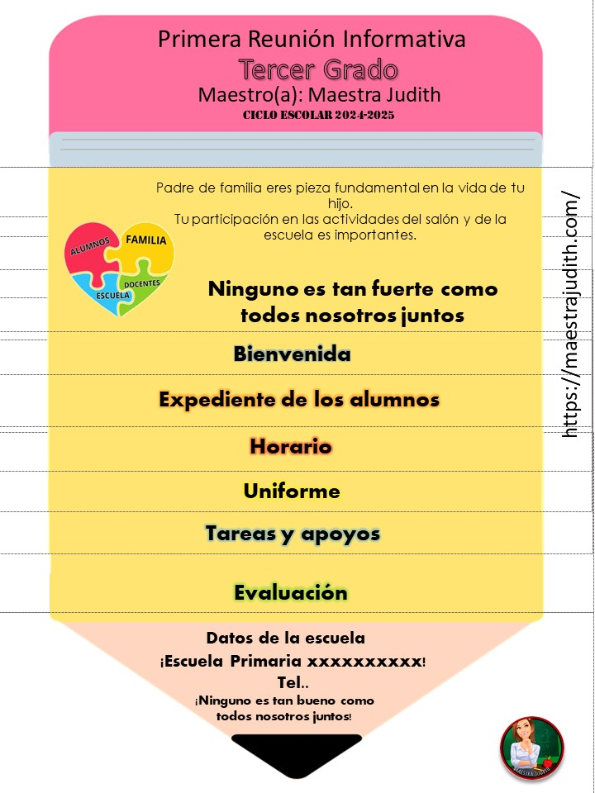

Slide 2

Iniciamos un nuevo año lleno de ilusiones donde la magia de la educación hará que este ciclo escolar sea una construcción de aprendizajes y experiencias para los alumnos(as)
Bienvenida
Los documentos que integran el expediente del alumno son:
Copia de acta de nacimiento
Copia de CURP
Copia de ultima boleta de calificaciones
Copia del INE de padre/madre/tutores
Comprobante de domicilio
Ficha de Identificación
Expediente de los alumnos
La hora de entrada es a las 8:00am cumpliendo con el reglamento establecido, la salida es a las 12:30(Favor de ser puntual) Tolerancia de 10 minutos al igual que ustedes mi familia me espera.
La clase de educación física es: Martes y Jueves
El horario de recreo es a las 10:30am
Horario
https://maestrajudith.com/

Slide 3

Papá y mamá sus hijos inician un nuevo ciclo escolar, para eso se les pide su ayuda :
Participar en las actividades y requerimientos de la escuela
Respetar a sus compañeros y maestros
Cumplir con las tareas en tiempo y forma
Ser puntual
Ser ordenado y limpio
Llevar lonche saludable y termo o botella de agua.
Cumplir con el material solicitado para un mejor desempeño
Tareas y apoyos
Aspectos que se tomaran en cuenta para la evaluación de los alumnos.
Trabajo diario
Participación
Proyectos
Tareas
Trabajo en equipo
Examen
Evaluación
Datos de la escuela
¡Escuela Primaria xxxxxxxxxx!
Tel..
¡Ninguno es tan bueno como todos nosotros juntos!
https://maestrajudith.com/

Slide 4

Primera Reunión Informativa
Tercer Grado
Maestro(a): Maestra Judith
Ciclo Escolar 2024-2025
Los alumnos diario deberán de portar su uniforme escolar.
Lunes-Gala
Martes-Deportivo
Miércoles-Gala
Jueves-Deportivo
Viernes Gala
Uniforme
Padre de familia eres pieza fundamental en la vida de tu hijo.
Tu participación en las actividades del salón y de la escuela es importantes.
Ninguno es tan fuerte como todos nosotros juntos

Slide 5
Primera Reunión Informativa
Tercer Grado
Maestro(a): Maestra Judith
Ciclo Escolar 2024-2025
Datos de la escuela
¡Escuela Primaria xxxxxxxxxx!
Tel..
¡Ninguno es tan bueno como todos nosotros juntos!

Slide 6

Bienvenida
Iniciamos un nuevo año lleno de ilusiones donde la magia de la educación hará que este ciclo escolar sea una construcción de aprendizajes y experiencias para los alumnos(as).
Padre de familia eres pieza fundamental en la vida de tu hijo(a).
Tu participación en las actividades del salón y de la escuela es importantes.
Ninguno es tan fuerte como todos nosotros juntos
Expediente de los alumnos
Los documentos que integran el expediente del alumno son:
Copia de acta de nacimiento
Copia de CURP
Copia de ultima boleta de calificaciones
Copia del INE de padre/madre/tutores
Comprobante de domicilio
Ficha de Identificación
Entrevista al alumno
Entrevista a los padres de familia

Slide 7


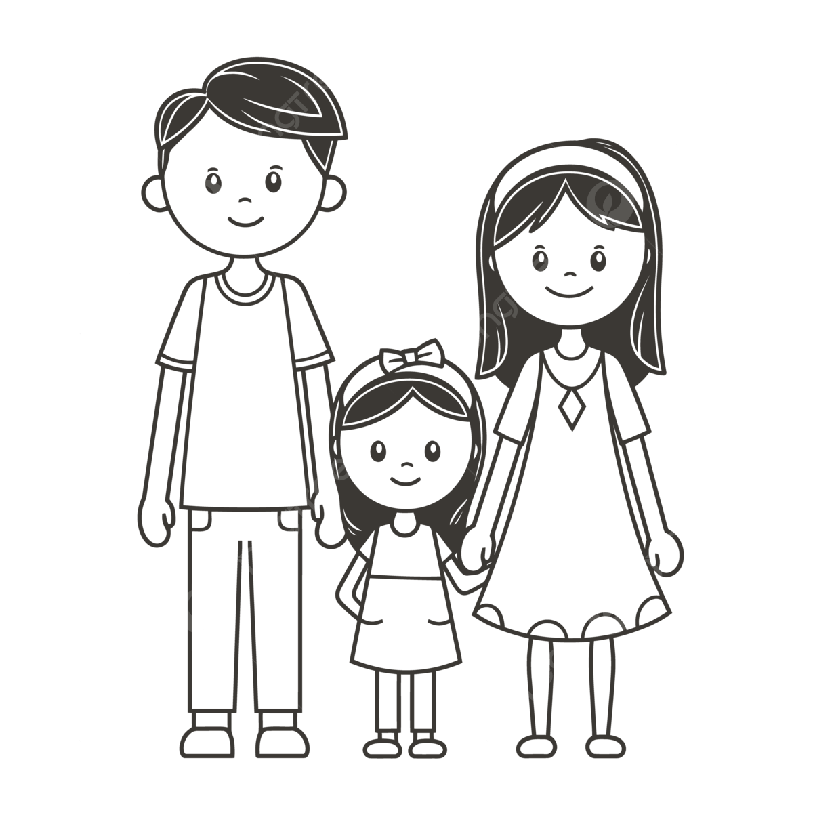
Horario
La hora de entrada es a las 8:00am cumpliendo con el reglamento establecido, la salida es a las 12:30(Favor de ser puntual) Tolerancia de 10 minutos al igual que ustedes mi familia me espera.
La clase de educación física es: Martes y Jueves.
El horario de recreo es a las 10:30am
Evaluación
Aspectos que se tomaran en cuenta para la evaluación de los alumnos.
Trabajo diario
Participación
Proyectos
Tareas
Trabajo en equipo
Examen
Tareas y apoyos
Papá y mamá sus hijos inician un nuevo ciclo escolar, para eso se les pide su ayuda :
Participar en las actividades y requerimientos de la escuela
Respetar a sus compañeros y maestros
Cumplir con las tareas en tiempo y forma
Ser puntual
Ser ordenado y limpio
Llevar lonche saludable y termo o botella de agua.
Cumplir con el material solicitado para un mejor desempeño

Slide 8



